Slide 1
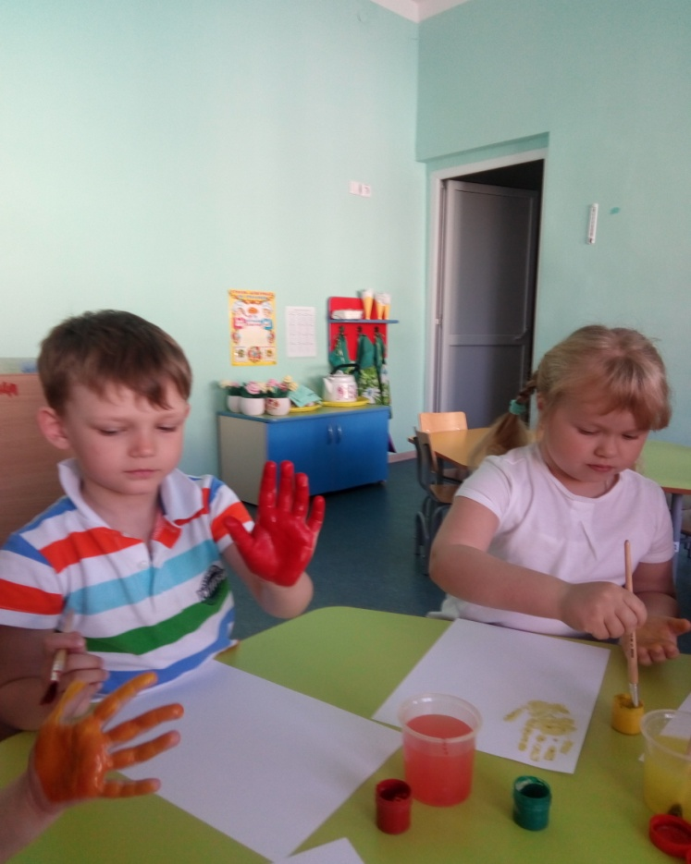
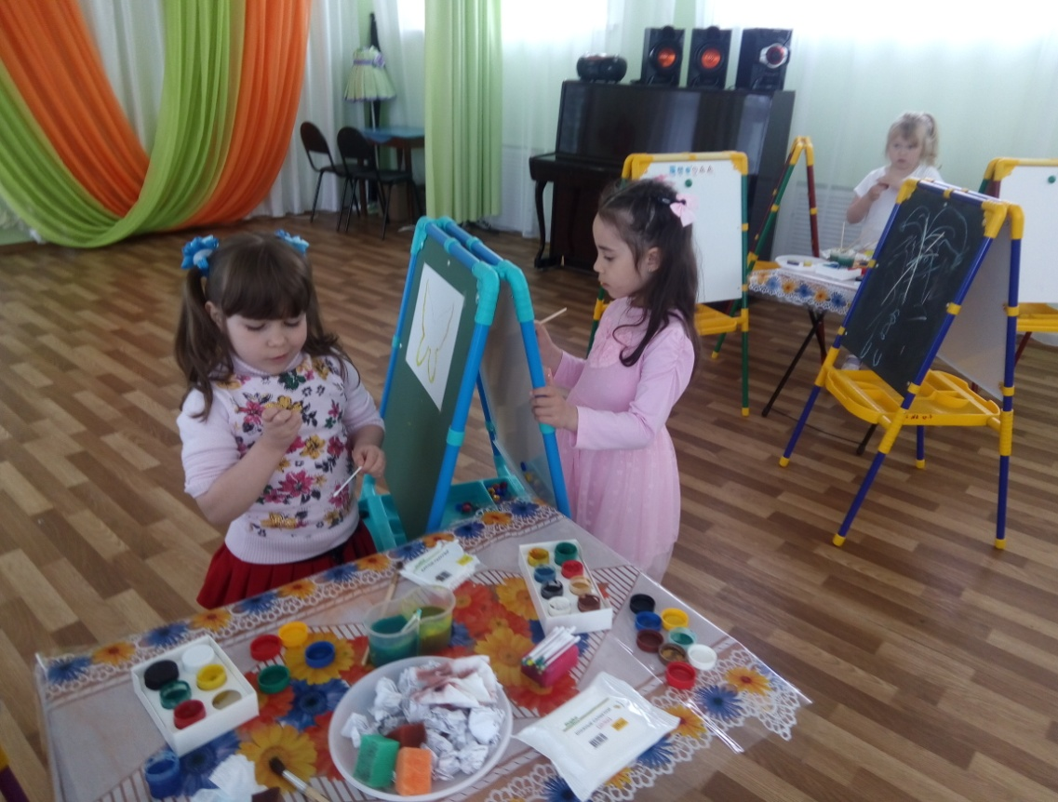
«НЕТРАДИЦИОННЫЕ
ТЕХНИКИ РИСОВАНИЯ»

Slide 2
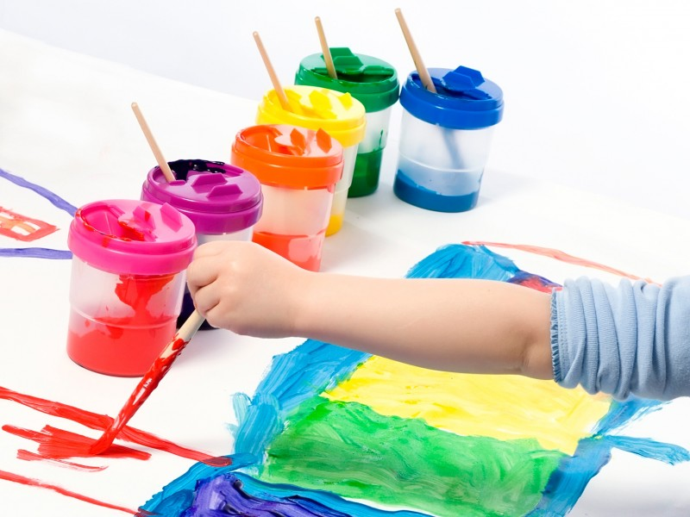
И в десять лет, и в семь, и в пять
Все дети любят рисовать.
И каждый смело нарисует всё, что его интересует.
Всё вызывает интерес: далёкий космос, ближний лес, цветы, машины, сказки, пляски, всё нарисуем: были б краски, да лист бумаги на столе, да мир в семье и на земле.
В. Берестов.

Slide 3
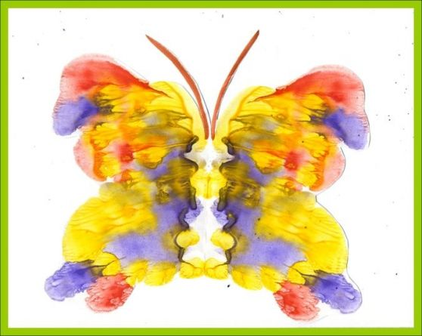
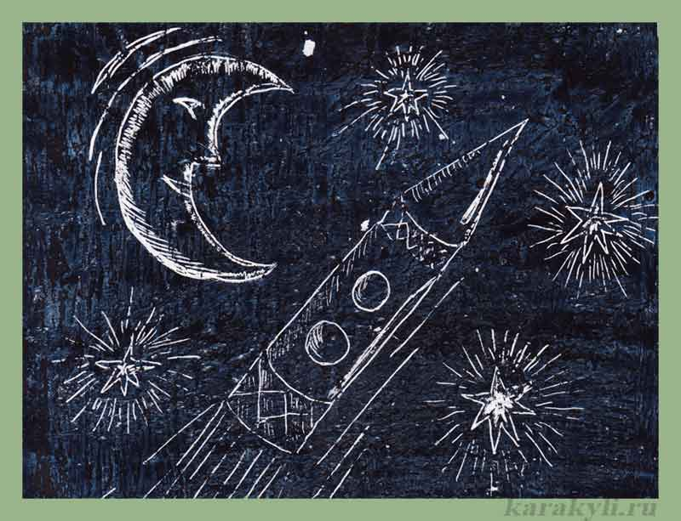
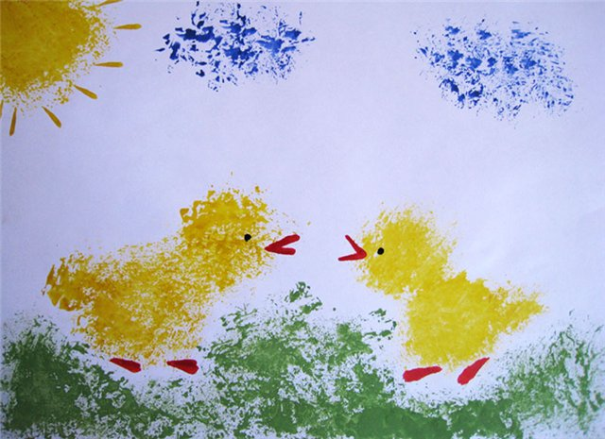
Необычное всегда интересно!
Очень важно с самых ранних лет приучить человека к прекрасному. А что может быть более наглядным примером для постижения красоты, чем изобразительное искусство? Но порой заинтересовать ребенка не так уж просто. Маленькие дети постоянно находятся в состоянии изучения окружающего мира. Они уже знают, что стул создан для того, чтобы сидеть, одеяло - чтобы укрываться, а кисточка - чтобы рисовать. Бесконечная череда «взрослых» правил и ни шага в сторону. Нетрадиционные техники рисования разрывают шаблоны обучения ребенка изобразительному искусству. Конечно, перед тем как приступить к ним, необходимо дать азы обращения с карандашами, мелками и кисточками. Только после того как маленький художник усвоит основные классические техники рисования, необходимо приступать к нетрадиционным.

Slide 4
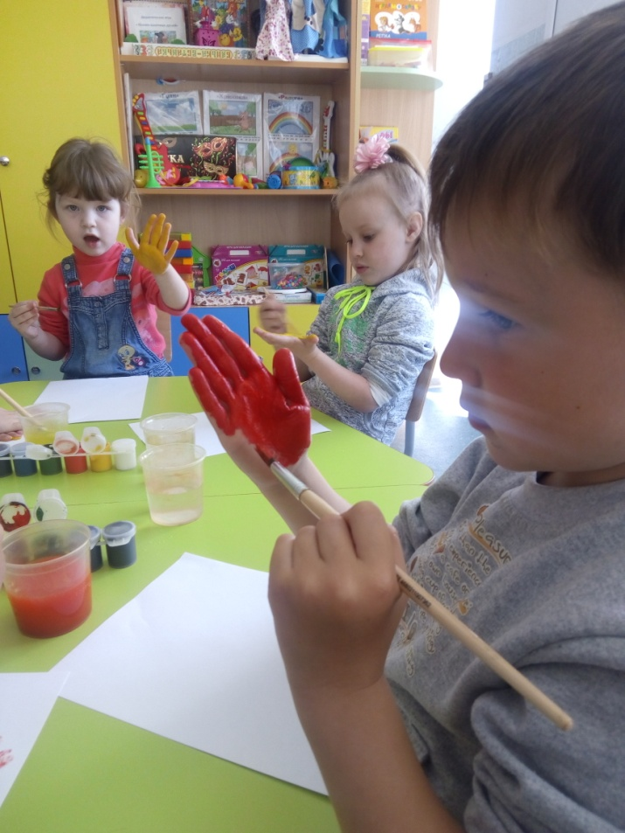
Чем привлекательна нетрадиционная техника рисования?
Нетрадиционные техники рисования привлекают детей своей спонтанностью и свободой. Здесь нет никаких правил, а главное - процесс. В ходе таких занятий развивается не только видение и понимание прекрасного, но и фантазия, ловкость, изобретательность и моторика. Нетрадиционные техники стимулируют положительную мотивацию, способствуют выражению индивидуальности ребенка. Комбинирование различных техник побуждает ребенка думать, самостоятельно выбирать подходящие приемы для создания уникальных и более выразительных произведений.

Slide 5
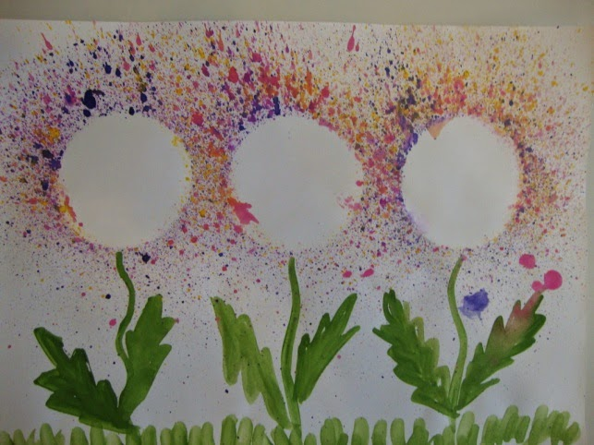
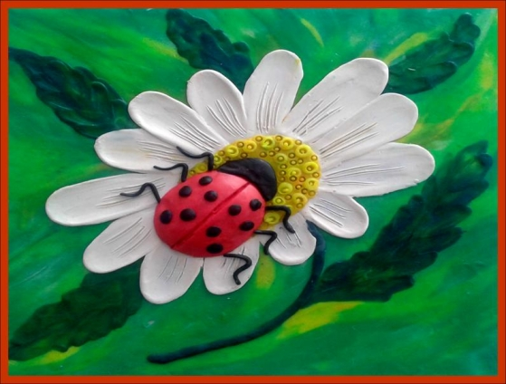
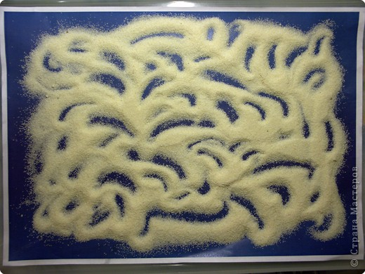
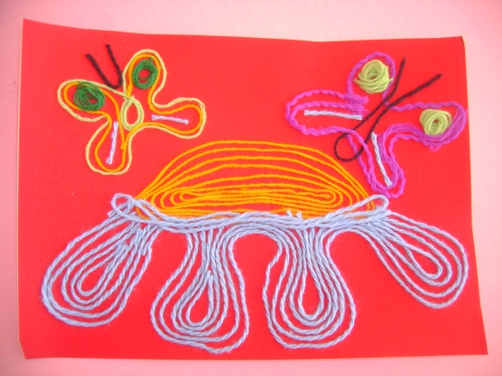
Рисование нетрадиционными способами удивляет и восхищает детей. Важную роль в развитии ребёнка играет развивающая среда. Поэтому при организации предметно - развивающей среды нужно учитывать, чтобы содержание носило развивающий характер, и было направлено на развитие творчества каждого ребёнка в соответствии с его индивидуальными возможностями, доступной и соответствующей возрастным особенностям детей.
Сколько дома ненужных интересных вещей (зубная щётка, расчески, поролон, пробки, пенопласт, катушка ниток, свечи и.т.д). Вышли погулять, присмотритесь, а сколько тут интересного: палочки, шишки, листочки, камушки, семена растений, пух одуванчика, чертополоха, тополя.Всё это пригодится в нетрадиционном рисовании.

Slide 6
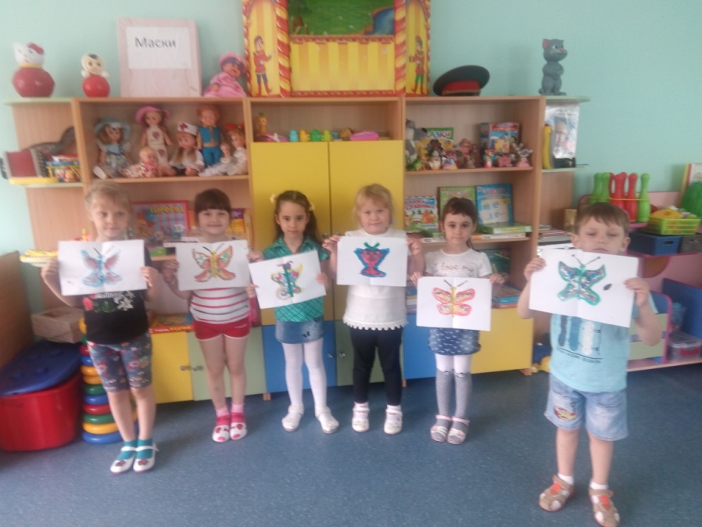
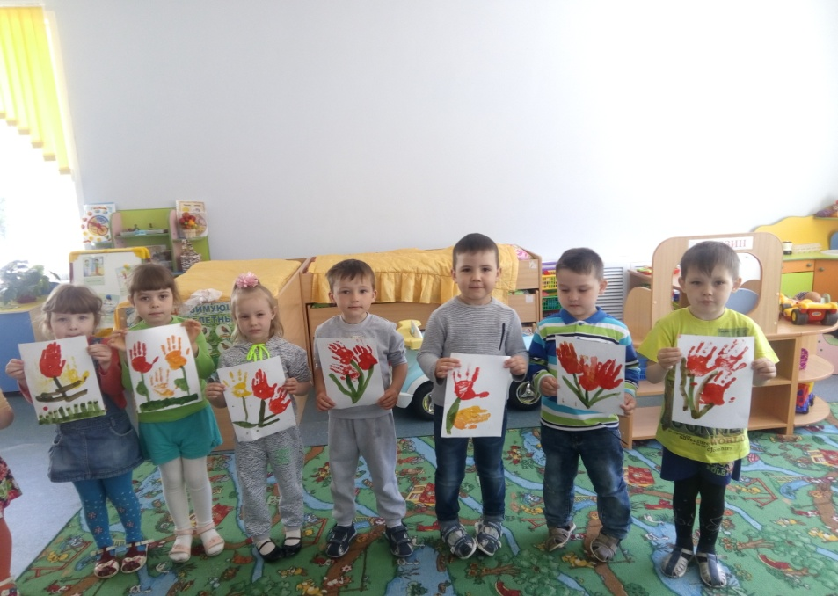
Существует много техник нетрадиционного рисования, их необычность состоит в том, что они позволяют детям быстро достичь желаемого результата. Овладение нетрадиционной техникой изображения доставляет дошкольникам истинную радость, если оно строиться с учетом специфики деятельности и возраста детей. Они с удовольствием рисуют разные узоры не испытывая при этом трудностей. Дети смело берутся за художественные материалы, малышей не пугает их многообразие и перспектива самостоятельного выбора. Им доставляет огромное удовольствие сам процесс выполнения. Дети готовы многократно повторить то или иное действие. И чем лучше получается движение, тем с большим удовольствием они его повторяют, как бы демонстрируя свой успех, и радуются, привлекая внимание взрослого к своим достижениям.

Slide 7
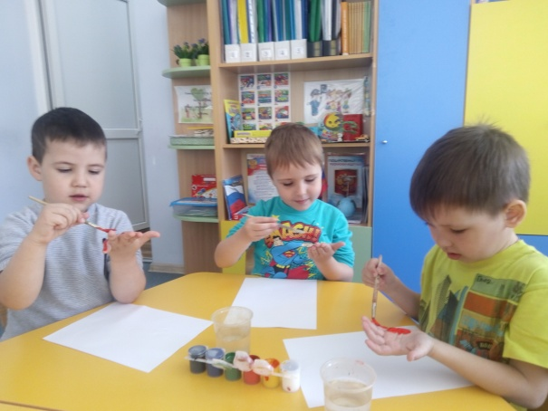
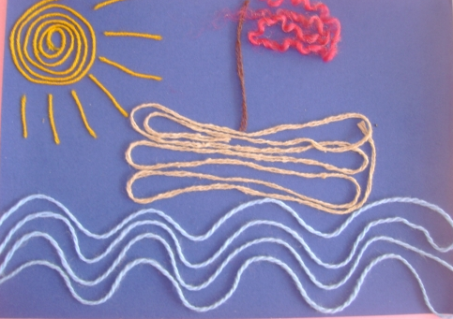
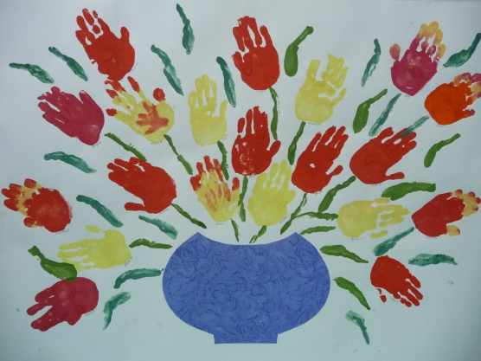
  С детьми младшего дошкольного возраста можно использовать: рисование пальчиками; оттиск печатками из картофеля; рисование ладошками.
  Детей среднего дошкольного возраста познакомить с более сложными техниками: тычок жесткой полусухой кистью. печать поролоном; печать пробками; восковые мелки + акварель; свеча + акварель; отпечатки листьев; рисунки из ладошки; рисование ватными палочками; волшебные веревочки.
Виды нетрадиционной техники рисования.

Slide 8
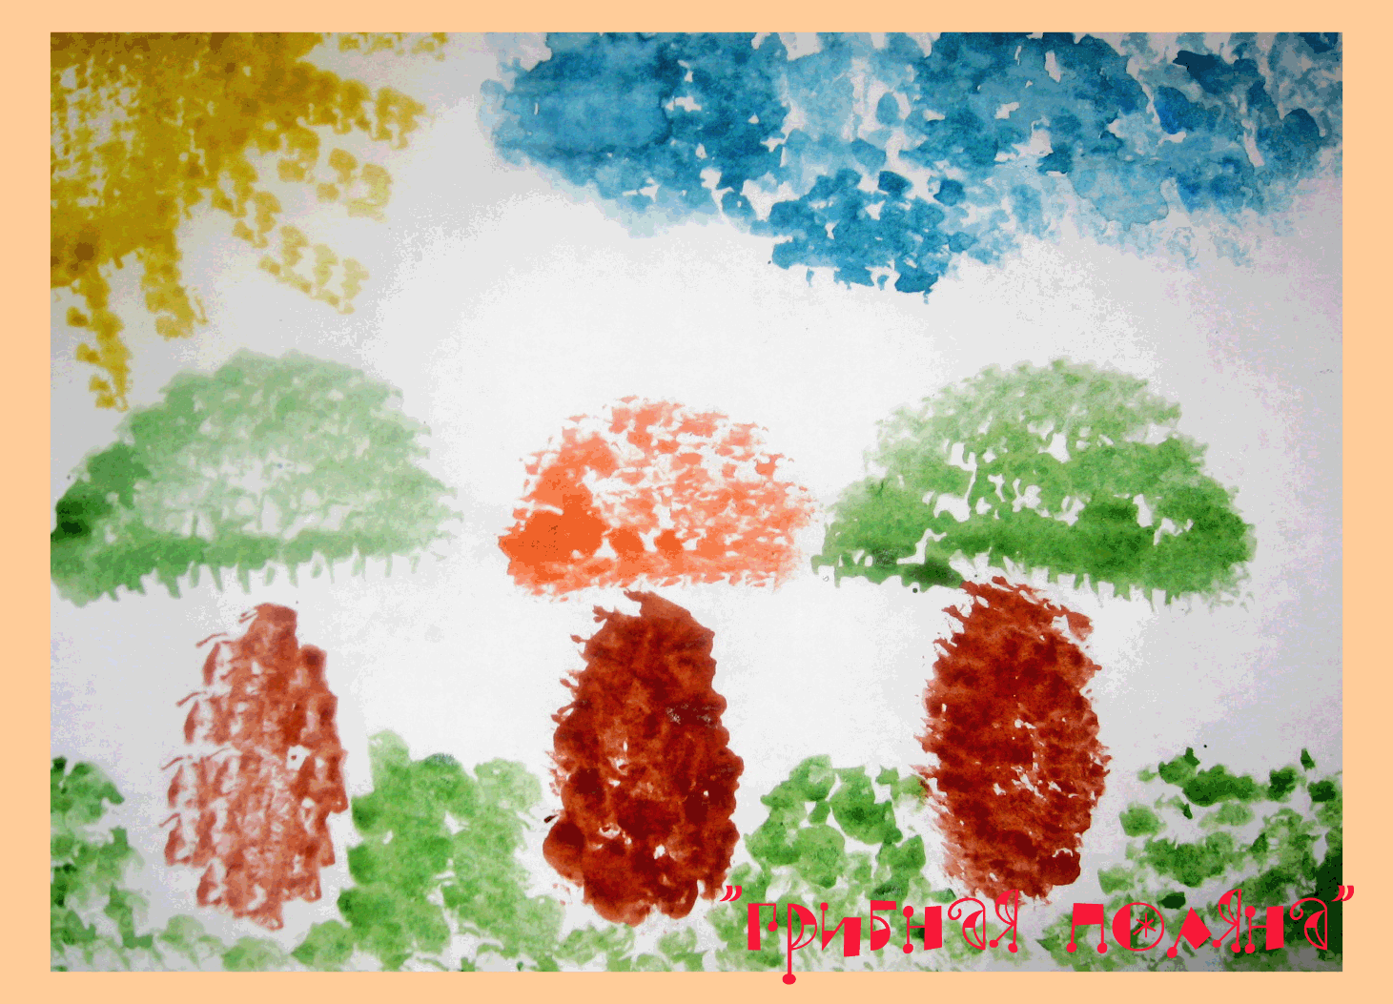
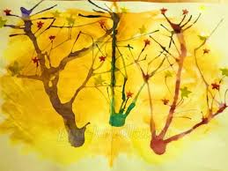
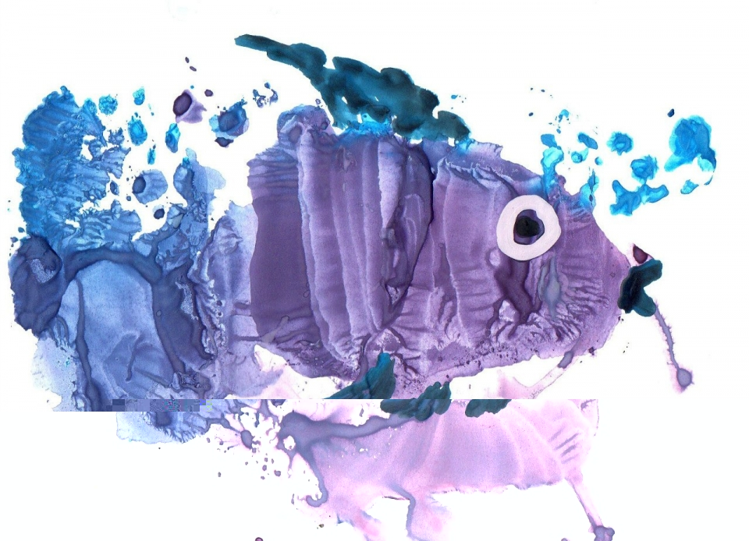
А в старшем дошкольном возрасте дети могу освоить еще более трудные методы и техники: рисование песком; рисование мыльными пузырями; рисование мятой бумагой; кляксография с трубочкой; монотипия пейзажная; печать по трафарету; монотипия предметная; кляксография обычная; пластилинография.
Каждая из этих техник - это маленькая игра. Их использование позволяет детям чувствовать себя раскованнее, смелее, непосредственнее, развивает воображение, дает полную свободу для самовыражения.

Slide 9
Проведение творческой художественной деятельности с использованием нетрадиционных техник:
•Способствует снятию детских страхов;
•Развивает уверенность в своих силах;
•Развивает пространственное мышление;
•Развивает в детях свободно выражать свой замысел;
•Побуждает детей к творческим поискам и решениям;
•Развивает умение детей действовать с разнообразным материалом;
•Развивает чувство композиции, ритма, колорита, чувство фактурности и объёмности;
•Развивает мелкую моторику рук;
•Развивает творческие способности, воображение и полёт фантазии;
•Во время деятельности дети получают эстетическое удовольствие.

Slide 10
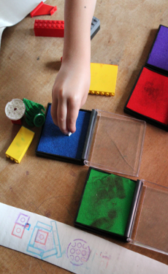
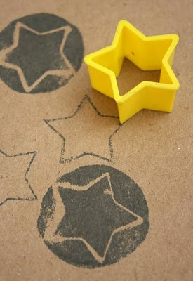
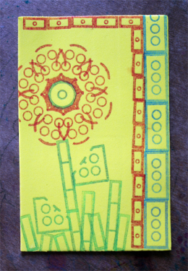
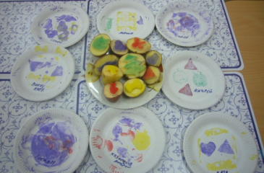
Штампики из деталей конструктора «Лего»
Оттиск печатками из картофеля «Красивые тарелочки

Slide 11
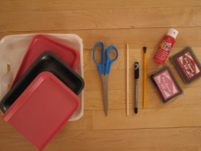
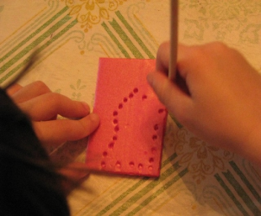
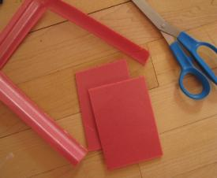
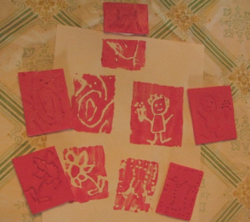
Подобным образом можно делать отпечатки, используя пенопластовые лоточки для еды.
Обычной шариковой ручкой наносим рисунок, слегка надавливая. Если нужны более толстые границы, то и продавить нужно получше.
Наносим равномерно краску. Прикладываем лист бумаги. Отпечаток готов!
Берем пенопластовый лоточек, в котором когда-то было что-то вкусное. Желательно, чтобы это было не мясо. Вырезаем плоское дно.

Slide 12
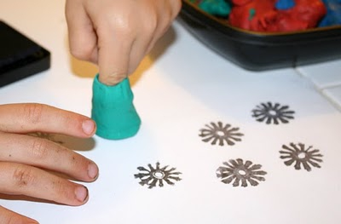
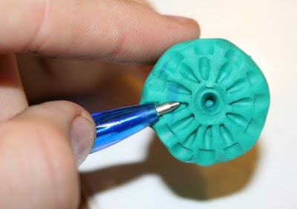
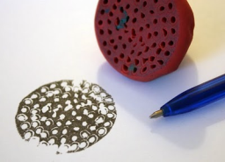
Очень просто и доступно сделать штампики из пластилина. Нанесите ровным слоем пластилин на деревянный или пластмассовый брусочек, кубик, детальку от детского конструктора. При помощи любого острого предмета изобразите на нем какой-нибудь предмет или абстрактный узор. Штампик готов! При помощи самодельных штампиков можно создавать красивые поздравительные открытки, упаковочную бумагу, украшать ими фотоальбомы. Работа со штампиками развивает творческое мышление и воображение у детей.Приложите штампик к губке с краской, теперь сделайте им отпечаток на бумаге.

Slide 13
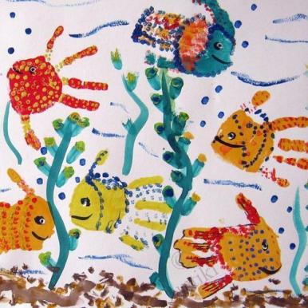
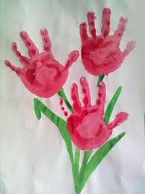
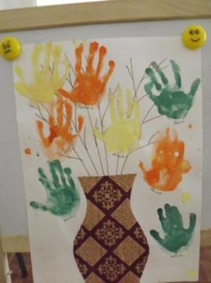
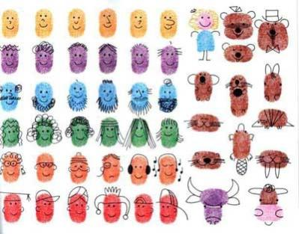
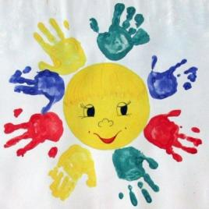

Slide 14
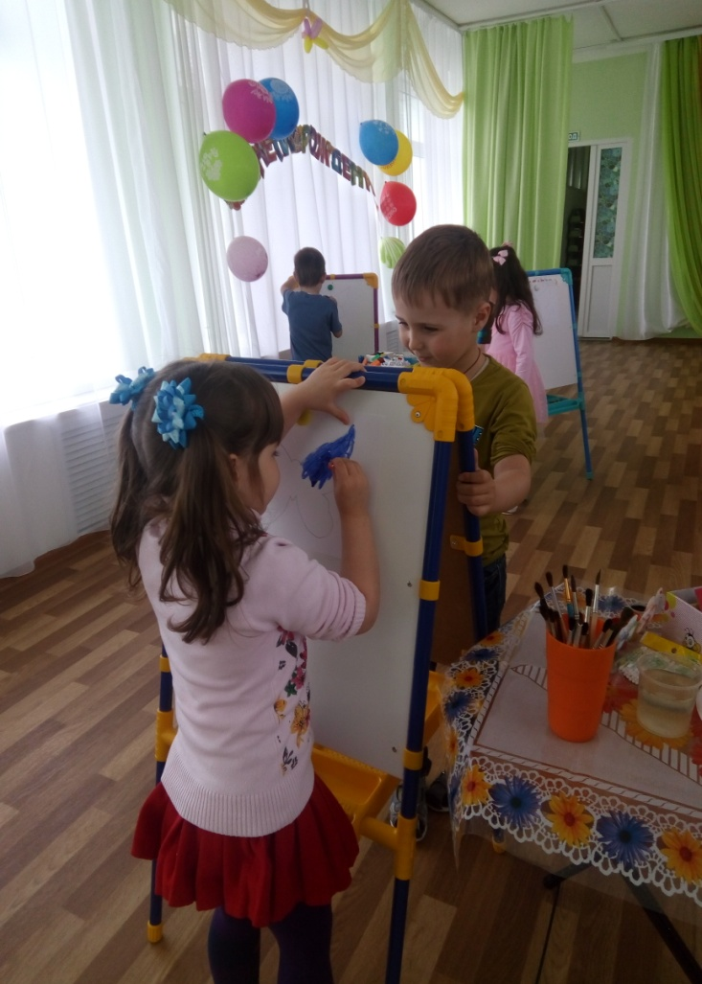
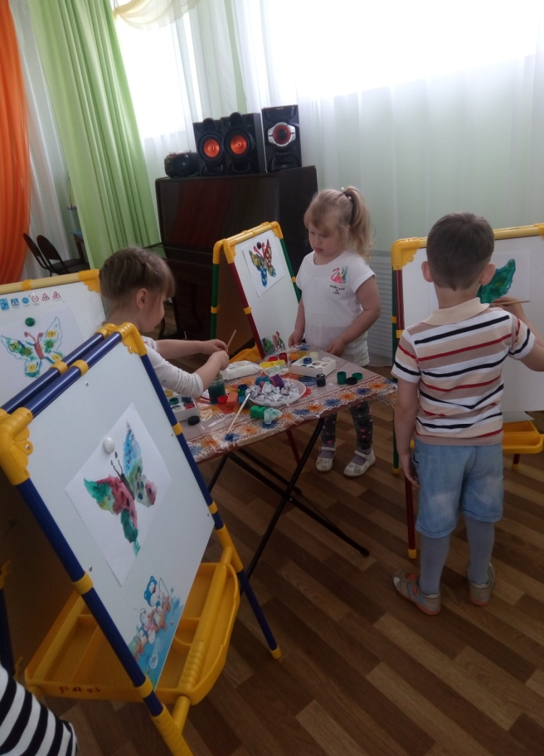
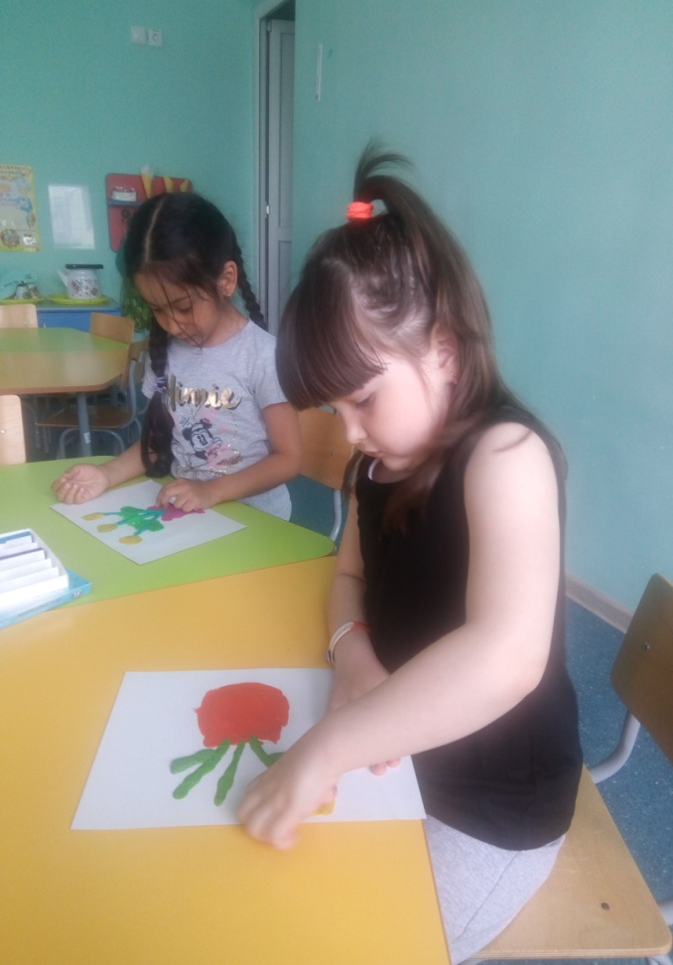

Slide 15
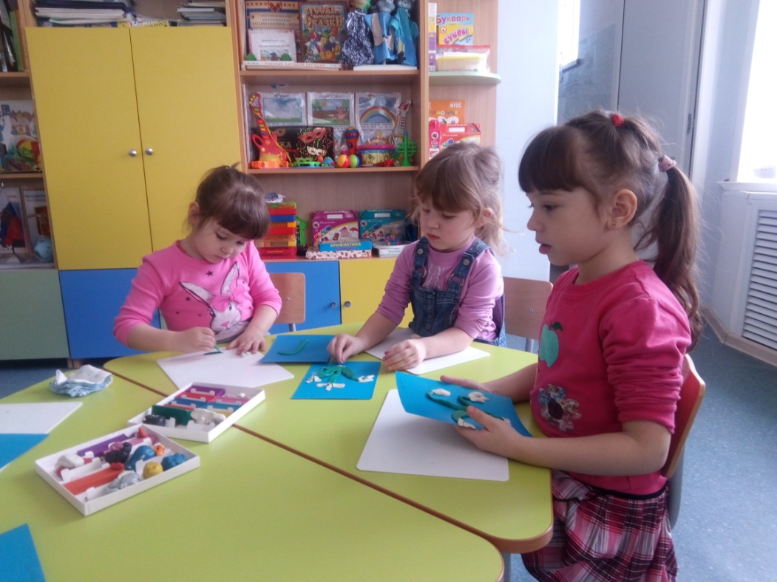
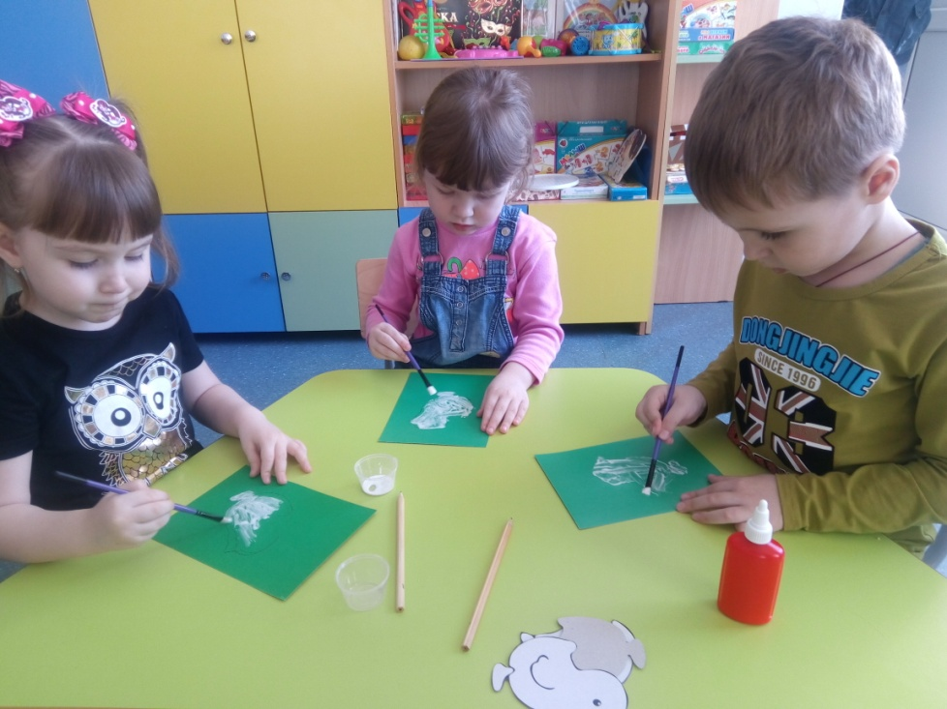
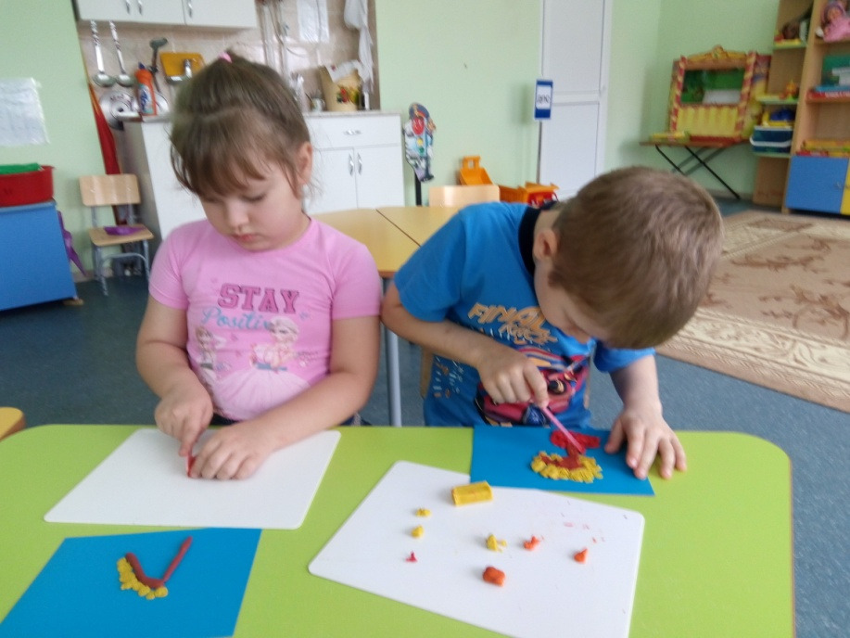
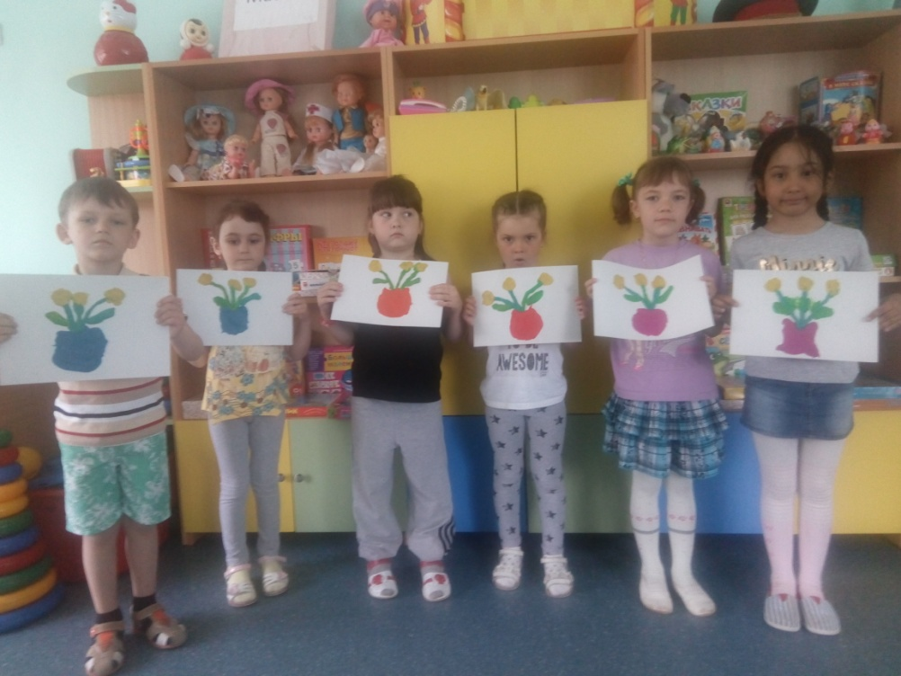

Slide 16
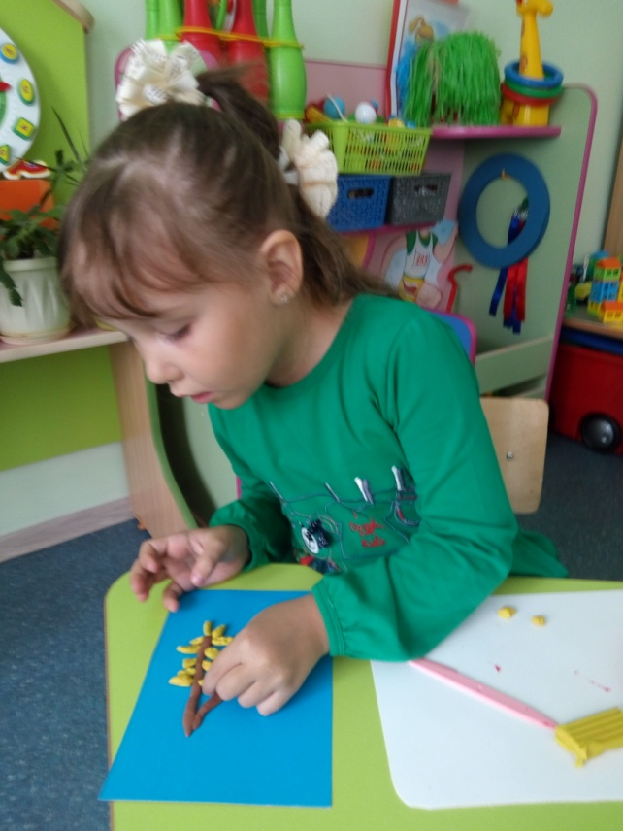
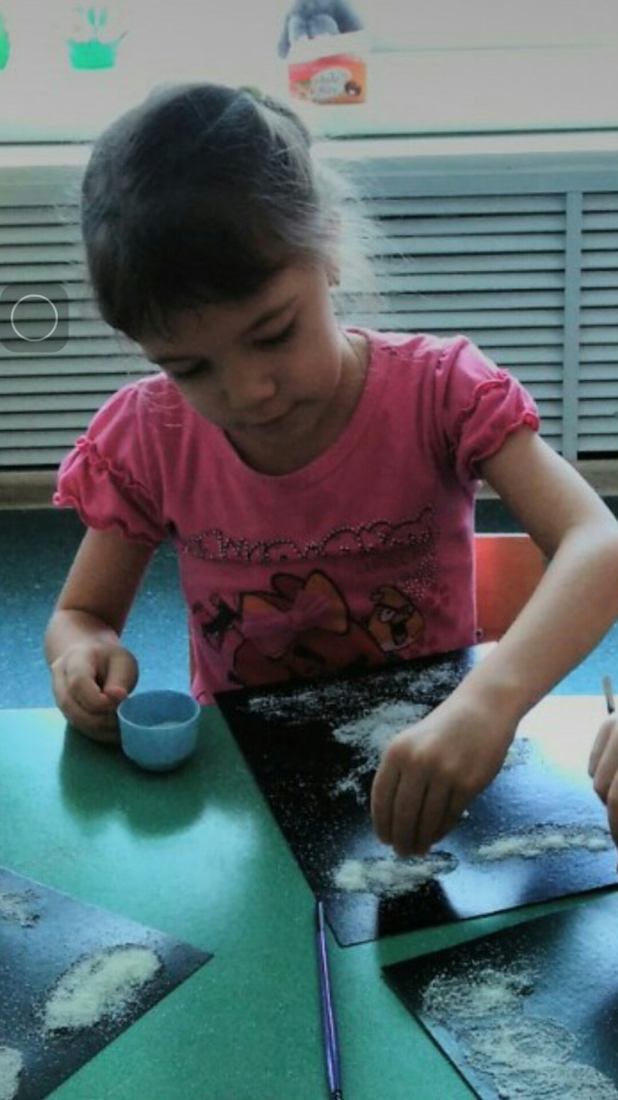
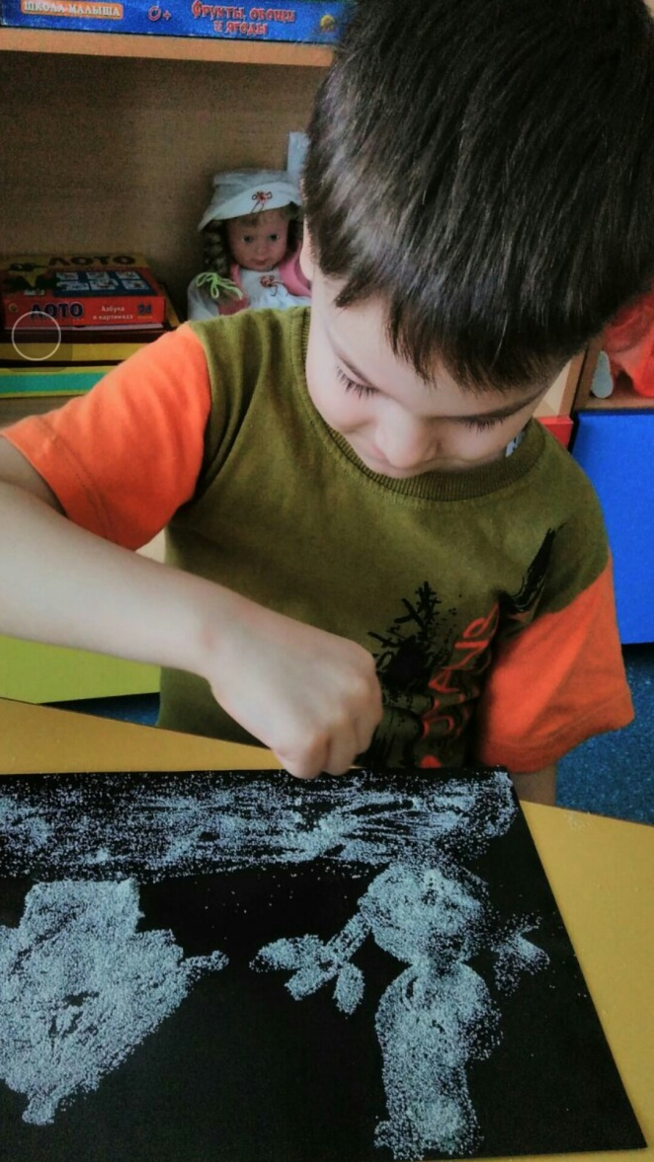
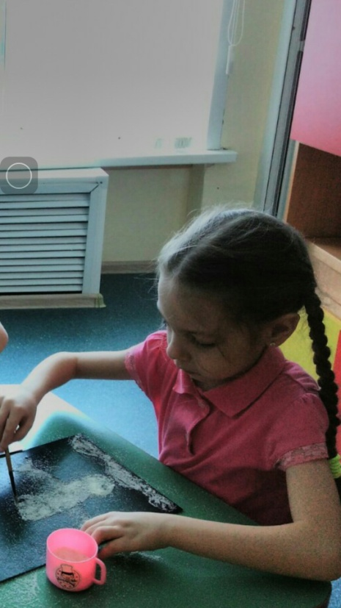

Slide 17
Рекомендации педагогам
Используйте разные формы художественной деятельности: коллективное творчество, самостоятельную деятельность по освоению нетрадиционных техник изображения
При планировании деятельности по творчеству, соблюдайте систему от простого к сложному, учитывайте возраст и индивидуальные способности детей.
Материалы (карандаши, краски, кисти, фломастеры и др.) необходимо располагать в поле зрения детей, чтобы у ребенка возникло желание творить.
Не критикуйте ребенка, не торопите, стимулируйте деятельность дошкольника рисованием, хвалите, помогайте, доверяйте, ведь каждое дитя индивидуально.
Повышайте свой профессиональный уровень и мастерство в области художественно-творческой деятельности.

Slide 18
Список используемой литературы:
1.Е.А.Янушко «Рисование с детьми раннего возраста». – М.: Мозаика- Синтез, 2006 г.
2.Д.Н.Колдина «Рисование с детьми 4-5 лет».-М.: Мозаика- Синтез, 2008г.
3.Р.Г.Казакова «Занятия по рисованию с дошкольниками: Нетрадиционные техники, планирование, конспекты занятий».- М.: ТЦ Сфера, 2009г.
4.А.В.Никитина «Нетрадиционные техники рисования в ДОУ. Пособие для воспитателей и родителей». – СПб.: КАРО, 2007г.
5.Г.Н.Давыдова «Нетрадиционные техники рисования в ДОУ. Часть 1, 2».- М.: «Издательство Скрипторий 2003», 2008г.
6.Г.С.Швайко «Занятия по изобразительной деятельности в ДОУ. Средняя группа».- М.: изд. Центр Владос, 2008г.
7. И.А.Лыкова «Изобразительная деятельность в детском саду. Ср. гр.» - М.: «Карапуз», 2009.
8.К.К.Утробина «Увлекательное рисование методом тычка с детьми 3-7 лет».- М.: «Издательство Гном и Д», 2007.
9. Занятия по изобразительной деятельности. Коллективное творчество/ Под ред. А. А. Грибовской.-М.: ТЦ Сфера, 2009

Slide 19
СПАСИБО
ЗА
ВНИМАНИЕ!

